Slide 1


Chào mừng các con đến với tiết Toán
Thực hành
cùng
thẻ Toán học
Giáo viên: Vương Thị Vân Anh

Slide 2


KHỞI ĐỘNG

Slide 3
ĐỀ XUẤT Ý TƯỞNG VÀ CÁCH LÀM THẺ HỌC TOÁN
Thảo luận và chia sẻ ý tưởng làm thẻ học Toán
Em sử dụng vật liệu gì để làm thẻ?
Em sử dụng hình gì làm hình biểu diễn?
Em dự định làm bao nhiêu thẻ?

Slide 4
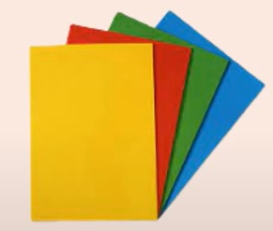
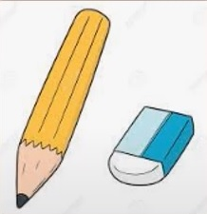
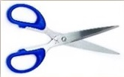
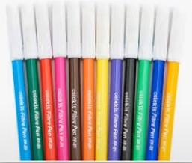

ĐỀ XUẤT Ý TƯỞNG VÀ CÁCH LÀM THẺ HỌC TOÁN
Lựa chọn dụng cụ và vật liệu.
Giấy màu, bút chì, kéo, thước, bút màu.

Slide 5
LÀM THẺ HỌC TOÁN
Gợi ý
1
Tạo thẻ với nhiều hình dạng.

Slide 6
LÀM THẺ HỌC TOÁN
2
Viết số, vẽ hoặc dán lên thẻ
10
8

Slide 7
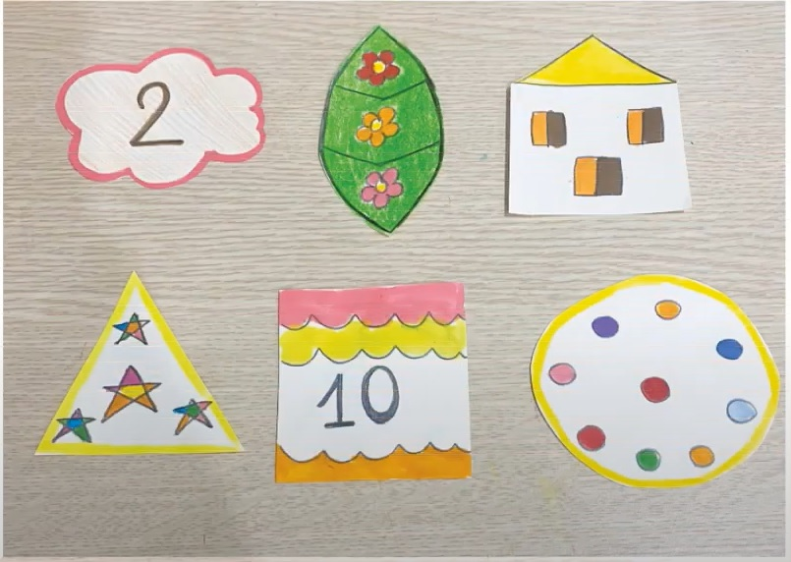
LÀM THẺ HỌC TOÁN
3
Trang trí, hoàn thiện thẻ

Slide 8
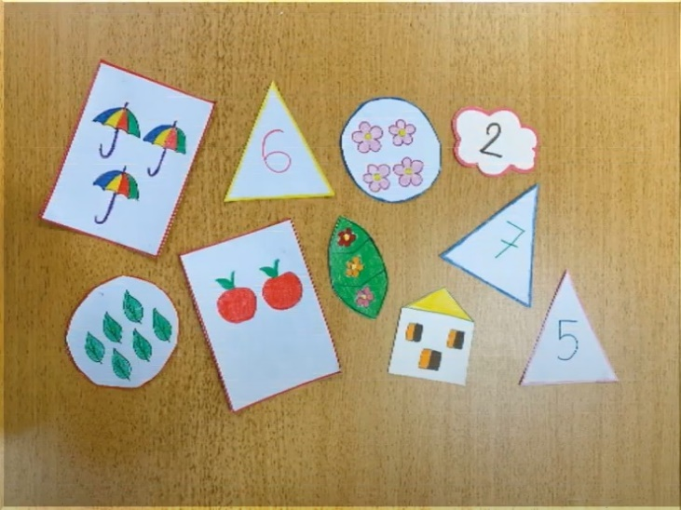
LÀM THẺ HỌC TOÁN
Làm thẻ học toán theo cách của nhóm em.

Slide 9
TRÒ CHƠI “AI NHIỀU THẺ HƠN”
Luật chơi
Chơi theo nhóm, mỗi nhóm 5 thẻ tùy chọn.
Nếu hai thẻ có cùng số lượng hình bằng nhau thì mỗi bạn sẽ được một thẻ.
Hai nhóm để chung thẻ và úp tất cả thẻ xuống.
Sau 5 lần chơi, nhóm nào có nhiều thẻ hơn sẽ dành chiến thắng.
Mỗi bạn trong nhóm chọn 1 thẻ, cùng lật thẻ, bạn nào có thẻ nhiều hình hoặc số lớn hơn thì nhận được cả hai thẻ

Slide 10
TẠM BIỆT CÁC EM !

